Slide 1
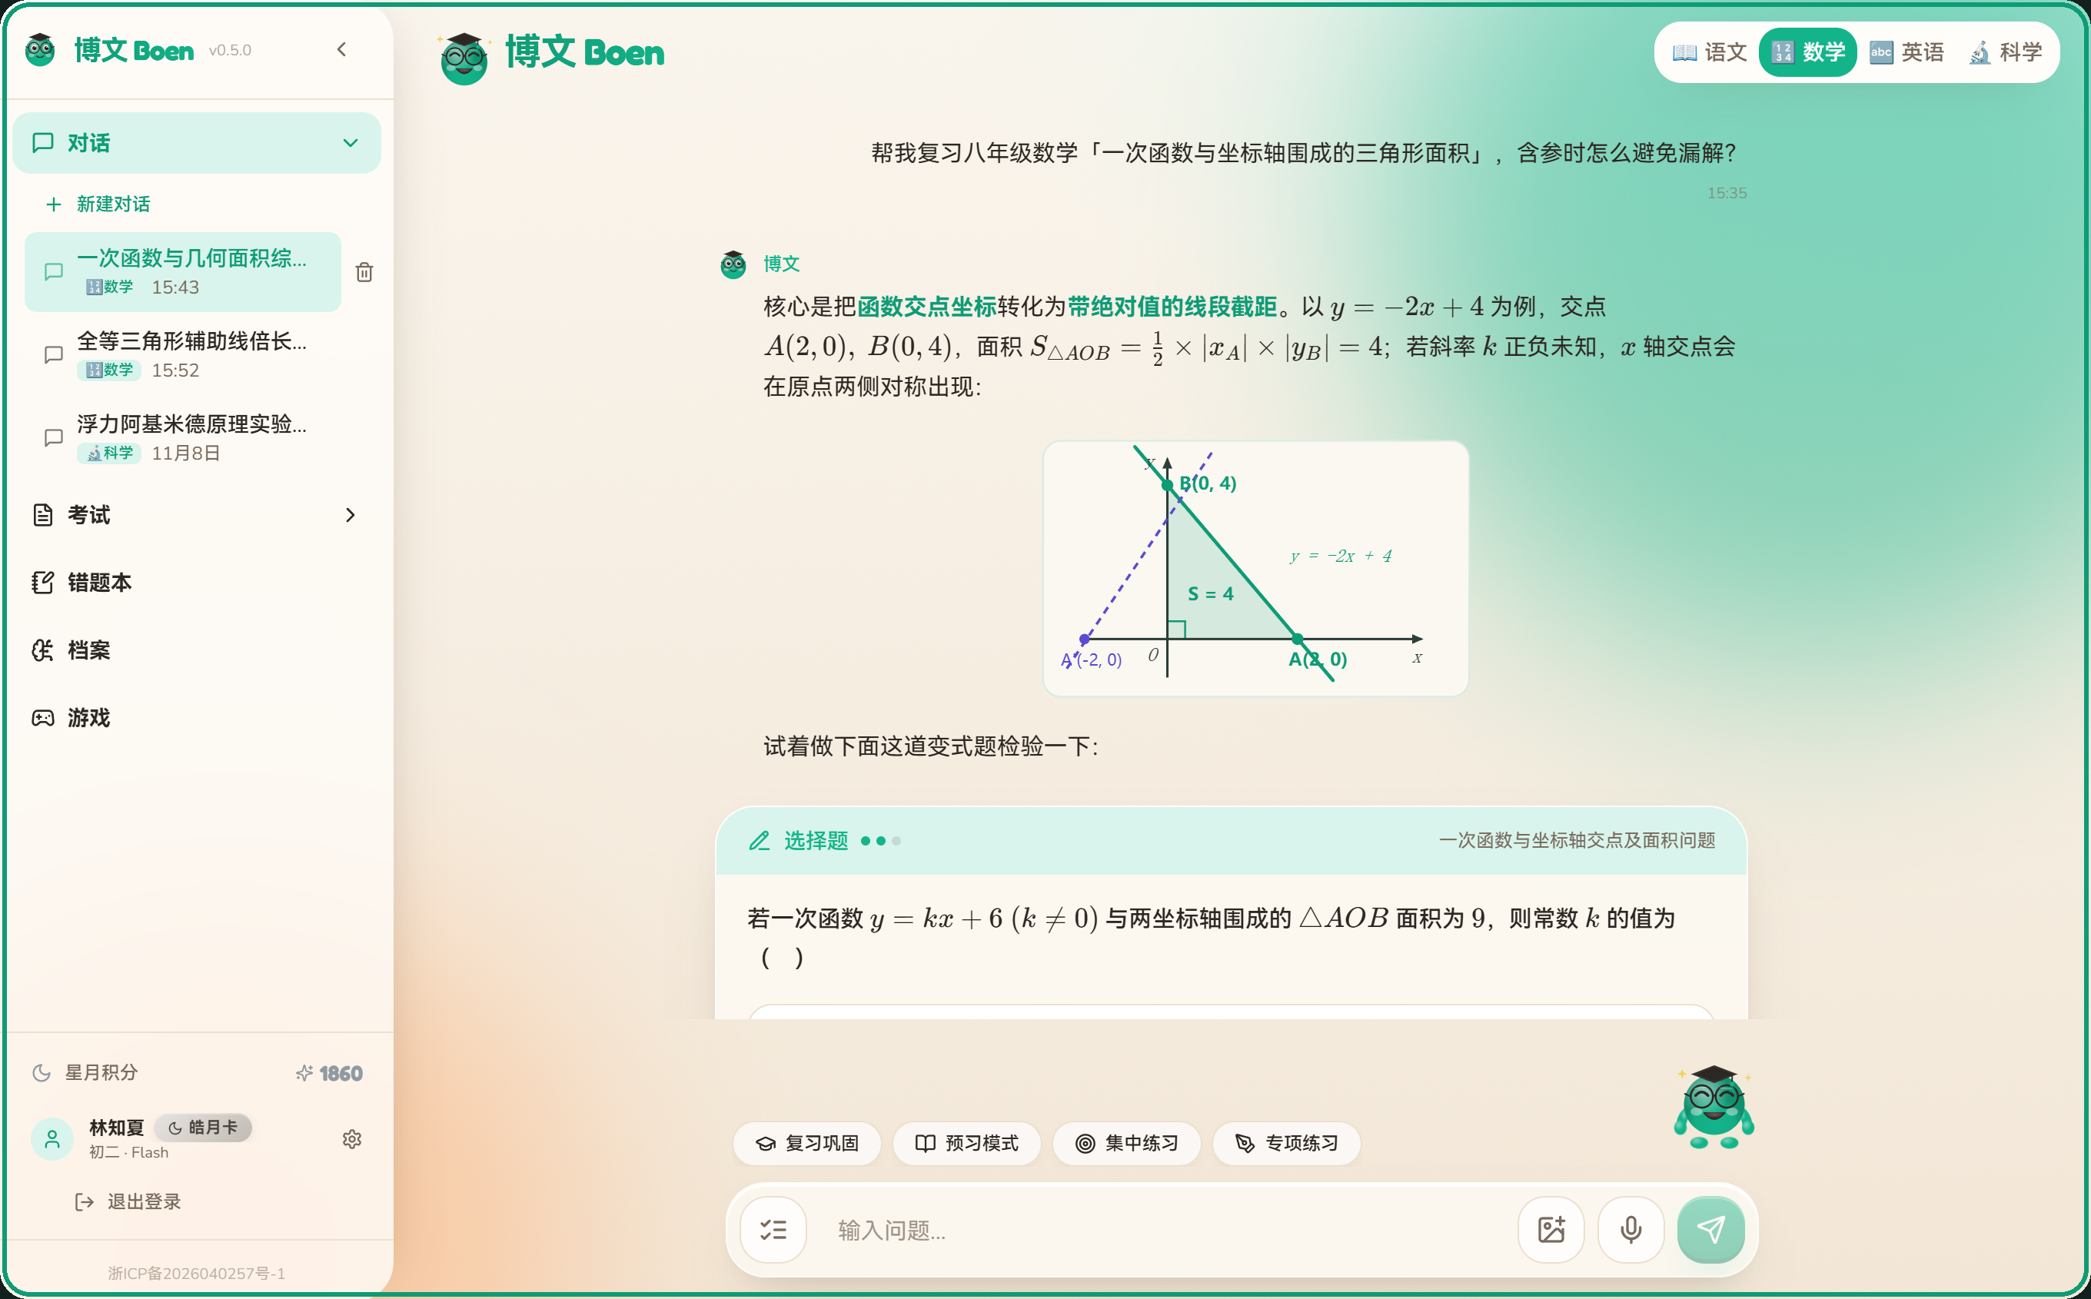
全国人工智能应用创新大赛 · 教育类赛道参赛作品
博文 Boen
贴合课标进度、追踪薄弱知识点、启发式陪练的 AI 学习智能体
面向小学 / 中学 / 本科三学段 ｜ 本科生独立全栈研发（TypeScript · Vue 3 · Hono · LangGraph.js）
55 册
结构化教材入库
2,178 个
课标知识图谱节点
189 项
自动化测试覆盖
3.4 万+行
全栈自研代码
▲ 实机画面：八年级数学「一次函数与几何面积」启发式推导、TikZ 矢量作图与随堂测验
线上生产环境：https://boen.frostrain.tech ｜ 申报人：潘涵宇（本科独立开发者） ｜ 2026 年 11 月
Notes:
开场说明：各位评委老师好，我带来的参赛作品是「博文 Boen」。作为一名本科生独立开发者，我用了五个月时间从零构建了这套面向小学、中学到本科阶段的 AI 学习辅助系统。它目前已经完整部署在线上（boen.frostrain.tech），入库了 55 册教材和 2,178 个课标知识点。

Slide 2
PROBLEM · 真实痛点观察
为什么学生直接用通用大模型，很难真正把课本知识学扎实？
01
02
03
04
直接给答案，变成「抄作业」
脱离课本编排与学段认知
单次对话即用即抛，不记学情
缺乏测练闭环，学完难验效果
学生遇到卡壳直接拍照搜题，通用模型往往一步到位给出完整解答，跳过了「先问思路、再给提示」的启发过程，学生看完解析误以为自己会了。
同样问「怎么解方程」，五年级刚学等式性质，初二已在学二元一次方程组。通用模型脑中没有教材章节边界，极易用超纲方法把低年级学生讲懵。
每次新开窗口都从零开始，上周刚暴露的「全等三角形漏看公共边」或「一次函数漏讨论正负」，这周复习时模型完全不记得，无法连续追踪。
纯聊天窗口没有结构化出题、服务端判卷与错题自动归集。学生「听懂了」不等于「做得出」，家长和老师也看不到可量化的掌握度变化。
我们的破题思路：给大模型装上 「结构化课标图谱 + 状态图课堂流程 + 动态学情画像」 的全栈工程底座。
▍ 研发出发点：通用基座模型已经具备很强的语言与推理能力，教育应用真正稀缺的是把模型能力约束在「当前课本章节、当前学生水平、可验证的测练闭环」之内的系统工程。
▍ 目标定位：覆盖小学（1–6 年级语数英科）、初中（7–9 年级语数英科）、高中（语数英）及大学通用学习场景，打造一套真正能落地的个性化辅导系统。
02 / 18
Notes:
这一页从我们身边真实的观察切入：中小学生甚至大一新生直接拿通用聊天模型搜题时，往往演变成抄答案或被超纲术语劝退。要解决这些问题，必须在模型外围补齐课标约束、教学流程与学情追踪。

Slide 3
ARCHITECTURE · 全栈系统设计
整体架构：从多端交互、状态图编排到课标图谱的三层闭环
多端交互与渲染层 (apps/web)
智能体编排与服务层 (agent-core / server)
知识图谱与数据底座 (SQLite / ONNX)
Vue 3 + Vite + Tailwind v4
响应式毛玻璃界面，支持学科主题色平滑过渡、三档字号调节与移动端触屏适配
LangGraph.js 有状态教学图
router 意图分流 → 按需检索门控 → 教材/记忆/薄弱点注入 → agent 工具循环
55 册结构化教材与课程知识图谱
覆盖 28 个学科×年级组合、2,178 个课标节点，包含布鲁姆层级、素养与前置依赖边
理科公式与矢量图形引擎
流式 KaTeX 实时排版 + MathLive 所见即所得公式键盘 + xlop 竖式与 TikZ SVG 渲染
类课堂状态机与人机中断
plan_steps / advance_step 原子推进步骤；awaitQuestion (interrupt) 暂停等待作答
本地向量 + FTS5 混合检索引擎
Node 进程内运行 bge-small-zh-v1.5 (ONNX) 配合 SQLite BM25，RRF 倒数排名融合
Phaser 4 教育游戏与多模态输入
四跑道知识跑酷（WebAudio 实时合成音效 + TTS 朗读）及拍照压缩上传
测评、组卷与错题全链路服务
三级填空判分 + 四阶段并发组卷审题流水线 + 阿里云 OCR / 百炼 VLM 错题归因
Elo 学情画像与事务安全账本
含遗忘衰减的熟练度模型、跨会话摘要向量记忆、24h 游戏出题账本与三路会员状态机
全栈工程底座： @boen/shared 前后端强类型契约 ｜ Frost ID OAuth 2.0 (PKCE) 单点登录 ｜ 6 版幂等 SQLite 迁移 ｜ 失败不扣费与 SSE 断流自动恢复 ｜ GitHub Actions CI
03 / 18
Notes:
这一页展示项目的全栈工程结构。整个仓库采用 TypeScript Monorepo（npm workspaces）组织，前后端共享 @boen/shared 类型契约，从前端公式/游戏渲染到后端 LangGraph 编排与本地向量检索全部独立完成。

Slide 4
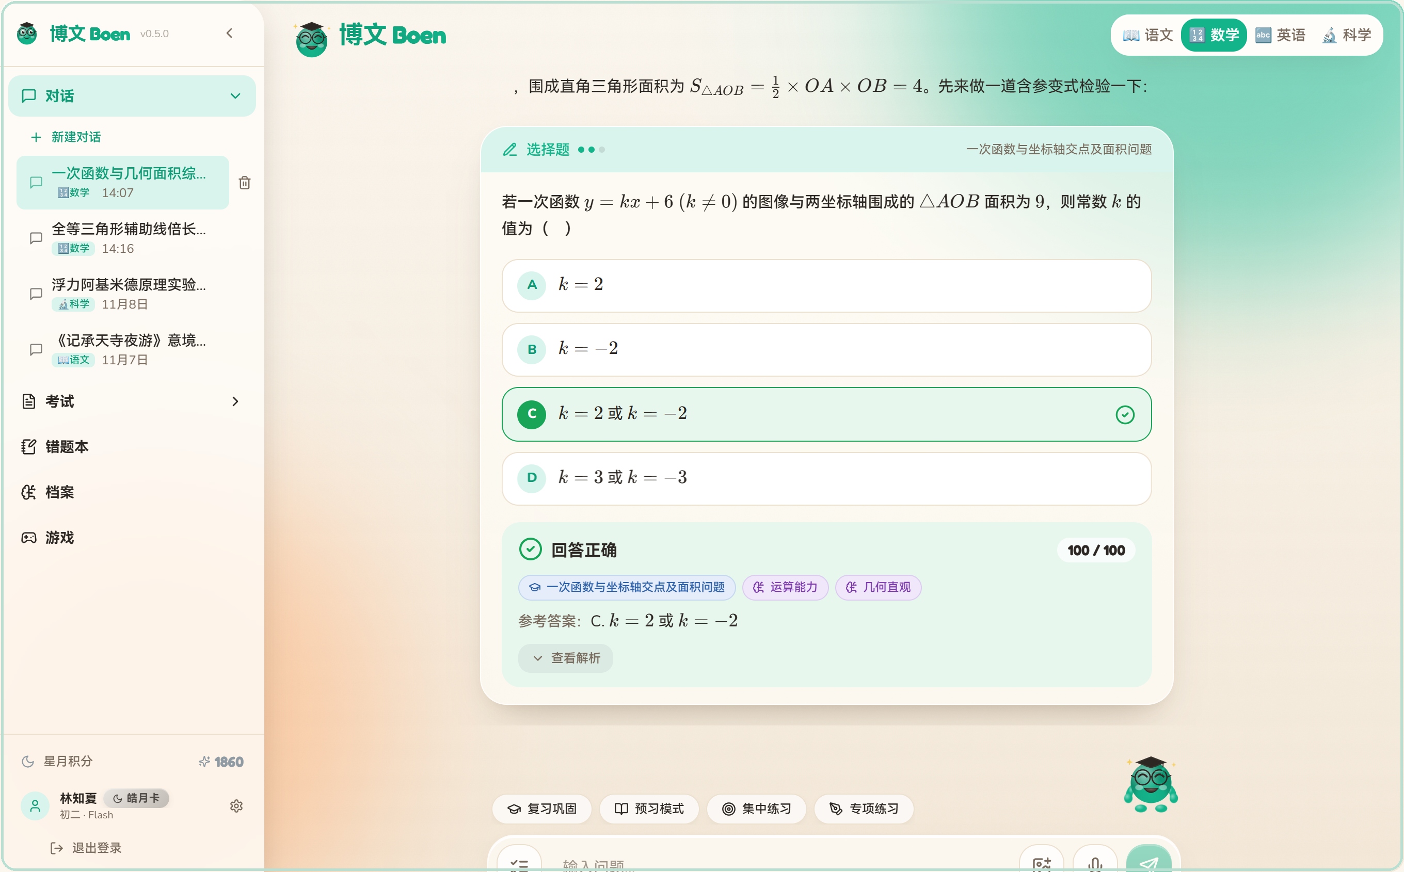
CORE 01 · 有状态教学编排
把「讲课与随堂提问」写成一张可执行的 LangGraph 状态图
1. router
识别预习/复习/出题意图
与模式切换确认
2. needRetrieval
问候/短确认直接放行
按需触发知识库检索
3. loadCurriculum
按学科×年级注入课标
历史记忆与薄弱知识点
4. agent 推理
动态组装学段提示词
与当前步骤进度清单
5a. ToolNode
Command 原子更新步骤
或自适应切换学科
5b. awaitQuestion
出题触发 interrupt 暂停
服务端判分后 resume
六种教学模式共用同一套工具契约（plan_steps → advance_step → exit_session）
日常答疑 QA
苏格拉底追问引导
新课预习
建构框架·标记疑问
复习巩固
费曼式让学生复述
薄弱点突破
诊断→重建→变式
专项练习
口算/听写/阅读/写作
跨学科探索
20+ 科学人文专题
▍ Command 自包含步骤状态机：在 plan_steps 与 advance_step 工具内部直接通过 LangGraph Command 更新 todoState，并将完整步骤清单覆写回 ToolMessage，彻底消除多轮循环后模型「忘记讲到第几步」的错位问题。
▍ interrupt 人机协同出题边界：调用四类出题工具时路由至 awaitQuestion 节点持久化挂起，标准答案留在服务端；待学生提交作答并完成服务端判分后，再通过 Command.resume 唤醒模型继续针对性讲解。
▍ 主动学习周期感知：模型检测到跨学科提问时可调用 switch_subject 平滑切换学科与题库；学完新课或暴露连续错误时主动通过 switch_to_* 建议转入巩固或突破模式。
▲ 实机课堂：启发式推导后触发 awaitQuestion 题卡，服务端判分并反馈知识点与素养
04 / 18
Notes:
这一页介绍我们的第一个核心技术亮点：如何避免大模型一上来就把答案全盘托出，或者聊了五轮后忘记当前上到哪一步。我们用 LangGraph.js 把教学过程建模为有状态图，并利用 Command 与 interrupt 原语实现了步骤锁定与随堂提问暂停。

Slide 5
CORE 02 · 课标级混合检索与长期记忆
把 55 册教材拆成知识图谱，让每次回答都锚定课标章节
55 册 结构化教材入库
涵盖人教版语文、数学、英语（1–9 年级）与浙教版初中科学（7–9 年级）上下册全量目录
① 口语提问改写 (query-rewriter.ts)
学生常问「这一步为什么能把分母消掉？」，改写模块结合对话上下文将其转化为规范检索词「解分式方程去分母的等式性质与增根检验」，显著提升召回率。
② 本地 ONNX 向量 + SQLite FTS5 双路召回
服务端进程内通过 @huggingface/transformers 运行 bge-small-zh-v1.5 生成 512 维语义向量（零 API 调用费），同时用 FTS5 BM25 精确匹配定理名称与古诗文篇目。
28 个 学科 × 年级组合
按年级学段严格隔离检索域，三年级学生绝不会召回八年级的超纲定理与术语
③ RRF 倒数排名融合与自适应检索工具
按 Reciprocal Rank Fusion 融合语义与关键词排序；同时向模型开放 lookup_knowledge_point 工具，支持在对话中按 auto / semantic / keyword / hybrid 模式主动查库。
④ 检索门控 + 跨会话向量记忆 (conversation-memory.ts)
needRetrieval 规则对简单问候、短确认直接跳过检索降低延迟；会话结束时自动提炼「已学知识点/薄弱项」摘要并向量化，下次开课自动召回历史学情。
2,178 个 课标知识图谱节点
每个节点标注核心权重、布鲁姆认知层级、核心素养（reinforces）与前置依赖（prerequisite）
工程价值： 每一道题、每一段讲解都能精确解析到已发布的 kgNodeId 上（question-taxonomy.ts），这是后续学情画像与错题归因能够闭环的前提。
05 / 18
Notes:
这一页讲知识库与 RAG 检索。为了让学生问「今天这节课」时模型能准确对上教材进度，我们把 55 册教材结构化入库，并在服务端用本地 ONNX 向量模型配合 SQLite FTS5 实现了零外部 API 成本的混合检索。

Slide 6
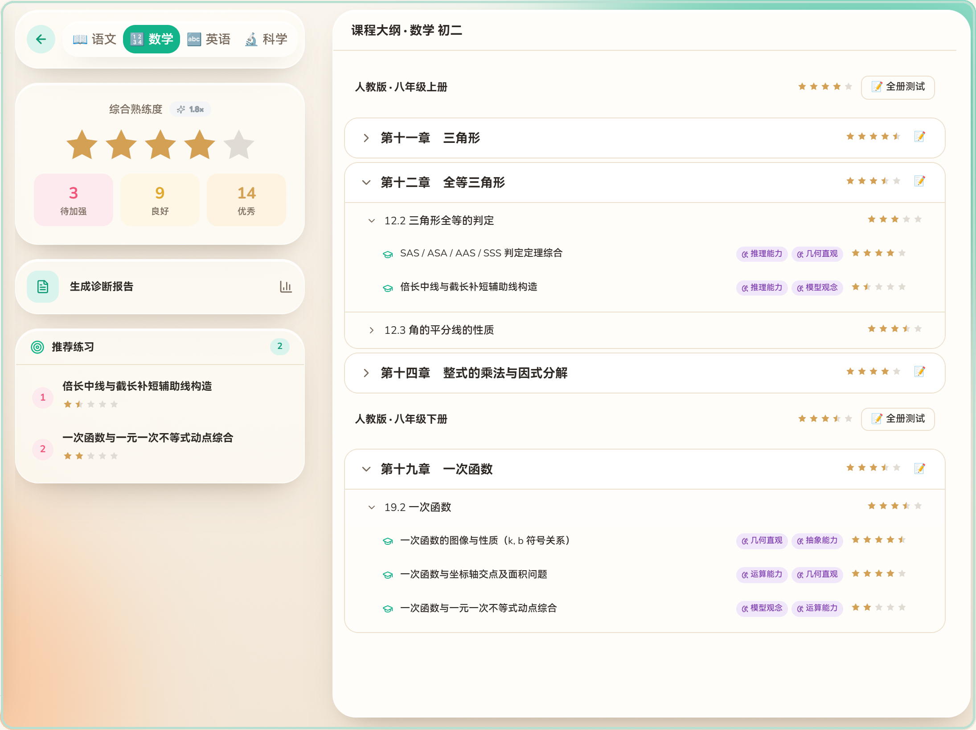
CORE 03 · 可量化掌握度评估
动态学情画像：改进 Elo 等级分、遗忘衰减与前置依赖溯源
机制 1 · 区分难度与场景的 Elo 更新
给定当前 rating 与题目难度（easy=35 / medium=50 / hard=65），计算逻辑斯蒂期望正确率；并根据学习场景赋予不同 K 值倍率（复习/考试 2.0×、跑酷 1.2×、问答 1.0×、探索 0.4×），真实反映高含金量作答。
机制 2 · 时间遗忘感知（sigma 不确定度）
每个知识点维护不确定度参数 sigma（3–25）。距上次练习每过一天，applyForgetting 自动将 sigma 上调 0.5，从而放大重新练习时的 K 值步长，避免「开学初做对一次、期末仍显示满分」。
机制 3 · 前置依赖图谱反向传播 + 会话级缓存
沿着 kg_edges 的 prerequisite 边，综合节点更新时向其前置基础节点回传微幅修正（K=2）；结构化课堂中采用 PROFICIENCY_CACHE 内存逐题累加，实时展示每题带来的星级增量，结课时批量落库。
画像的三种产品出口：
① 0–5 星掌握度直观映射（半星粒度）与星月积分加成倍率（1 + S/100）
② 自动筛选低于 60 分的已练薄弱节点，一键发起专项突破或章节小测
③ 过滤教材非教学噪音节点，将「阅读与思考/探究」章节转为 AI 互动探索课
▲ 实机画面：学习档案展示综合星级、待加强薄弱点推荐、教材章节树与核心素养标签
06 / 18
Notes:
这一页介绍我们如何评估学生到底学会了没有。如果简单用「做对题数÷总题数」，做对一道简单题就是 100%，这在教学上是不合理的。因此我们在 knowledge-profile.ts 中设计了结合题目难度、模式权重、时间遗忘与前置图谱传播的 Elo 模型。

Slide 7
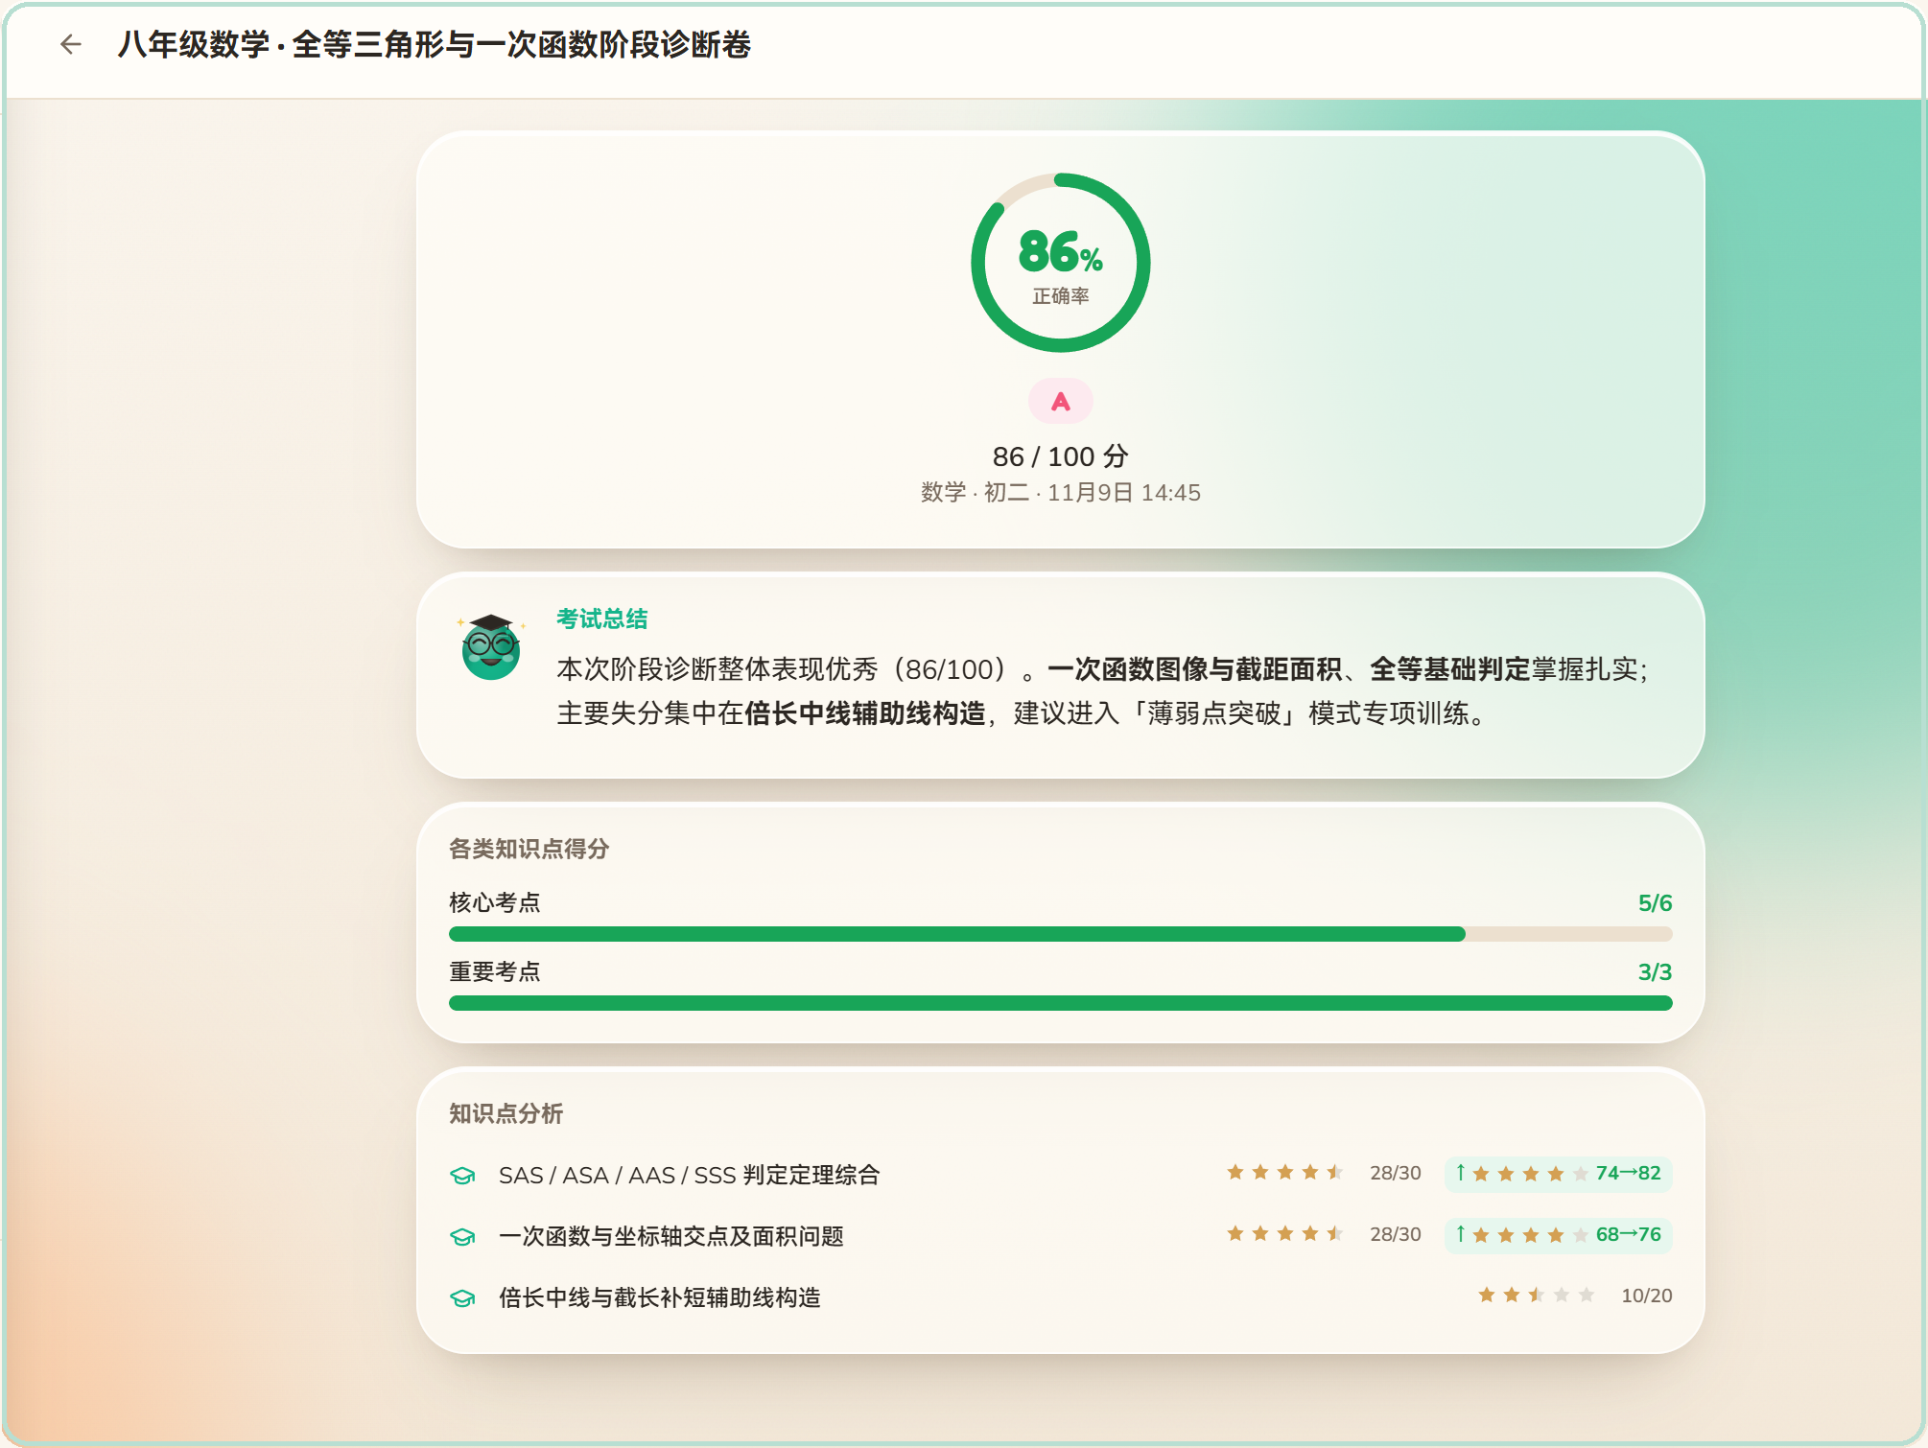
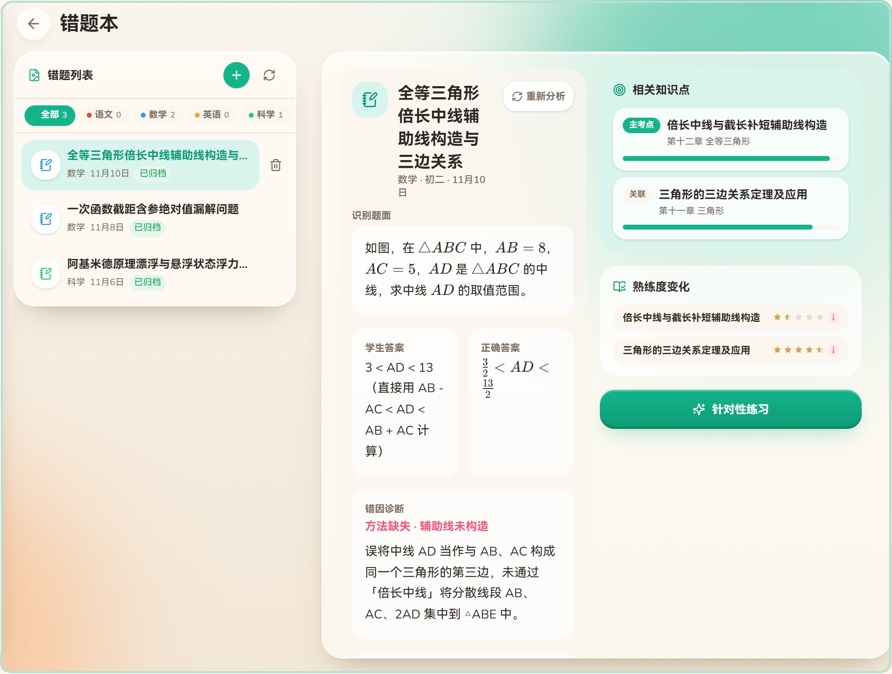
PRODUCT 01 · 测、考、补全链路闭环
从随堂提问、四阶段并发组卷到多模态错题本的完整闭环
1. 问
日常启发式答疑
2. 学
六模式结构化课堂
3. 练
四题型随堂判分
4. 考
四阶段并发组卷
5. 补
多模态错题归因
▍ 随堂结构化出题与三级判分：支持单选/多选、填空、判断、简答。填空题实现「归一化精确匹配 → 数学等价容错 → LLM 语义裁决」三级流水线（整题合并单次调用降低延迟）；简答题按采分点定性批改，标准答案绝不下发前端。
▍ 考试系统四阶段并发流水线 (exam.ts)：单次 Prompt 生成整卷极易出现总分算错或题目雷同。我们设计了「① 蓝图架构师（总分与课标节点强约束）→ ② 并发编写组（按题型×板块并行）→ ③ 5 维度审核委员会（正确性/雷同度/契合度/格式/区分度量化打分）→ ④ 低于 70 分自动带反馈重出」的四阶段闭环。
▍ 双通道多模态错题本 (mistakes.ts)：支持阿里云教育结构化 OCR（RecognizeEduPaperStructed）与百炼 qwen3-vl-plus 视觉理解双路识别；自动切分单图多题，通过 answerMatchScore 过滤已做对题目（仅沉淀其题型风格 styleFeature 供后续出题借鉴），并将错因精确归因至课标节点。
▍ 全模块统一学情底座：随堂答题、阶段考卷、错题收录与跑酷游戏共用同一套 kgNodeId 映射与 Elo 更新逻辑，任何一处的练习都会即时反映在学习档案上。
▲ 阶段诊断卷批改与知识点掌握度涨跌
▲ 错题本 OCR 识别、错因诊断与考点归因
07 / 18
Notes:
这一页展示各个功能模块是如何串成一条完整学习链路的：日常问答与课堂负责讲懂，随堂题卡与阶段考试负责检验，做错的题目自动或拍照进入错题本，所有作答数据统一回流到同一个 Elo 知识画像。

Slide 8
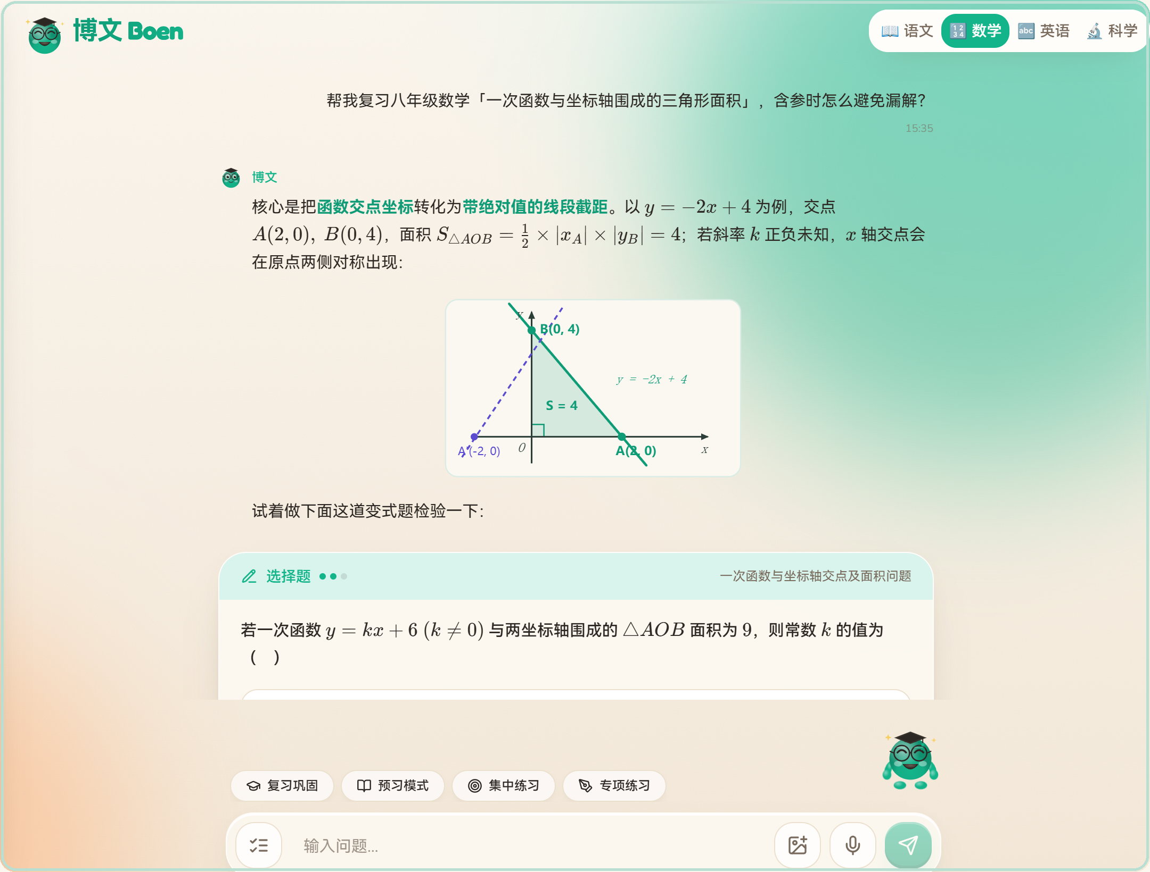
PRODUCT 02 · 理科深度交互体验
攻克中小学理科痛点：拍照读图、流式公式、竖式与 TikZ 矢量图
多模态拍照识题
前端通过 Canvas 自动压缩编码为多模态消息，DeepSeek V4 原生理解手写算式、几何图形与试卷照片，学生无需手敲冗长的数学题干。
流式 KaTeX 与圈号/竖式兼容
在 markdown.ts 中自研流式 $ 定界符自动闭合与圈号字符（①②③）逃逸算法，消除 KaTeX 编译告警；同时支持 \opdiv 等 xlop 小学乘除竖式同步渲染。
MathLive 所见即所得公式键盘
在数学填空题与简答题卡片中内嵌可视化公式编辑器，支持分式、根式、上下标与希腊字母一键录入，降低中小学生作答门槛。
TikZ 服务端矢量编译 (tikz-renderer.ts)
模型编写 PGF/TikZ 代码，由服务端调用 xelatex → dvisvgm 编译为高清矢量 SVG（支持防抖触发与试卷预渲染），辅助线与坐标系放大不失真。
服务端渲染防雪崩设计： 前端流式输出采用 400ms 防抖合并请求；服务端配置 SHA-256 哈希缓存、单 IP 速率限制与临时目录自动清理，编译超时或语法异常时静默降级，绝不中断主对话流。
▲ 实机画面：流式 KaTeX 公式排版与服务端 TikZ 编译生成的坐标系几何矢量图
08 / 18
Notes:
中小学数学和科学辅导最怕两件事：一是学生打不出根号、分式和几何图形，二是模型吐出的公式源码闪烁报错、几何图糊成一团。我们在前后端专门针对理科渲染做了四项工程打磨。

Slide 9
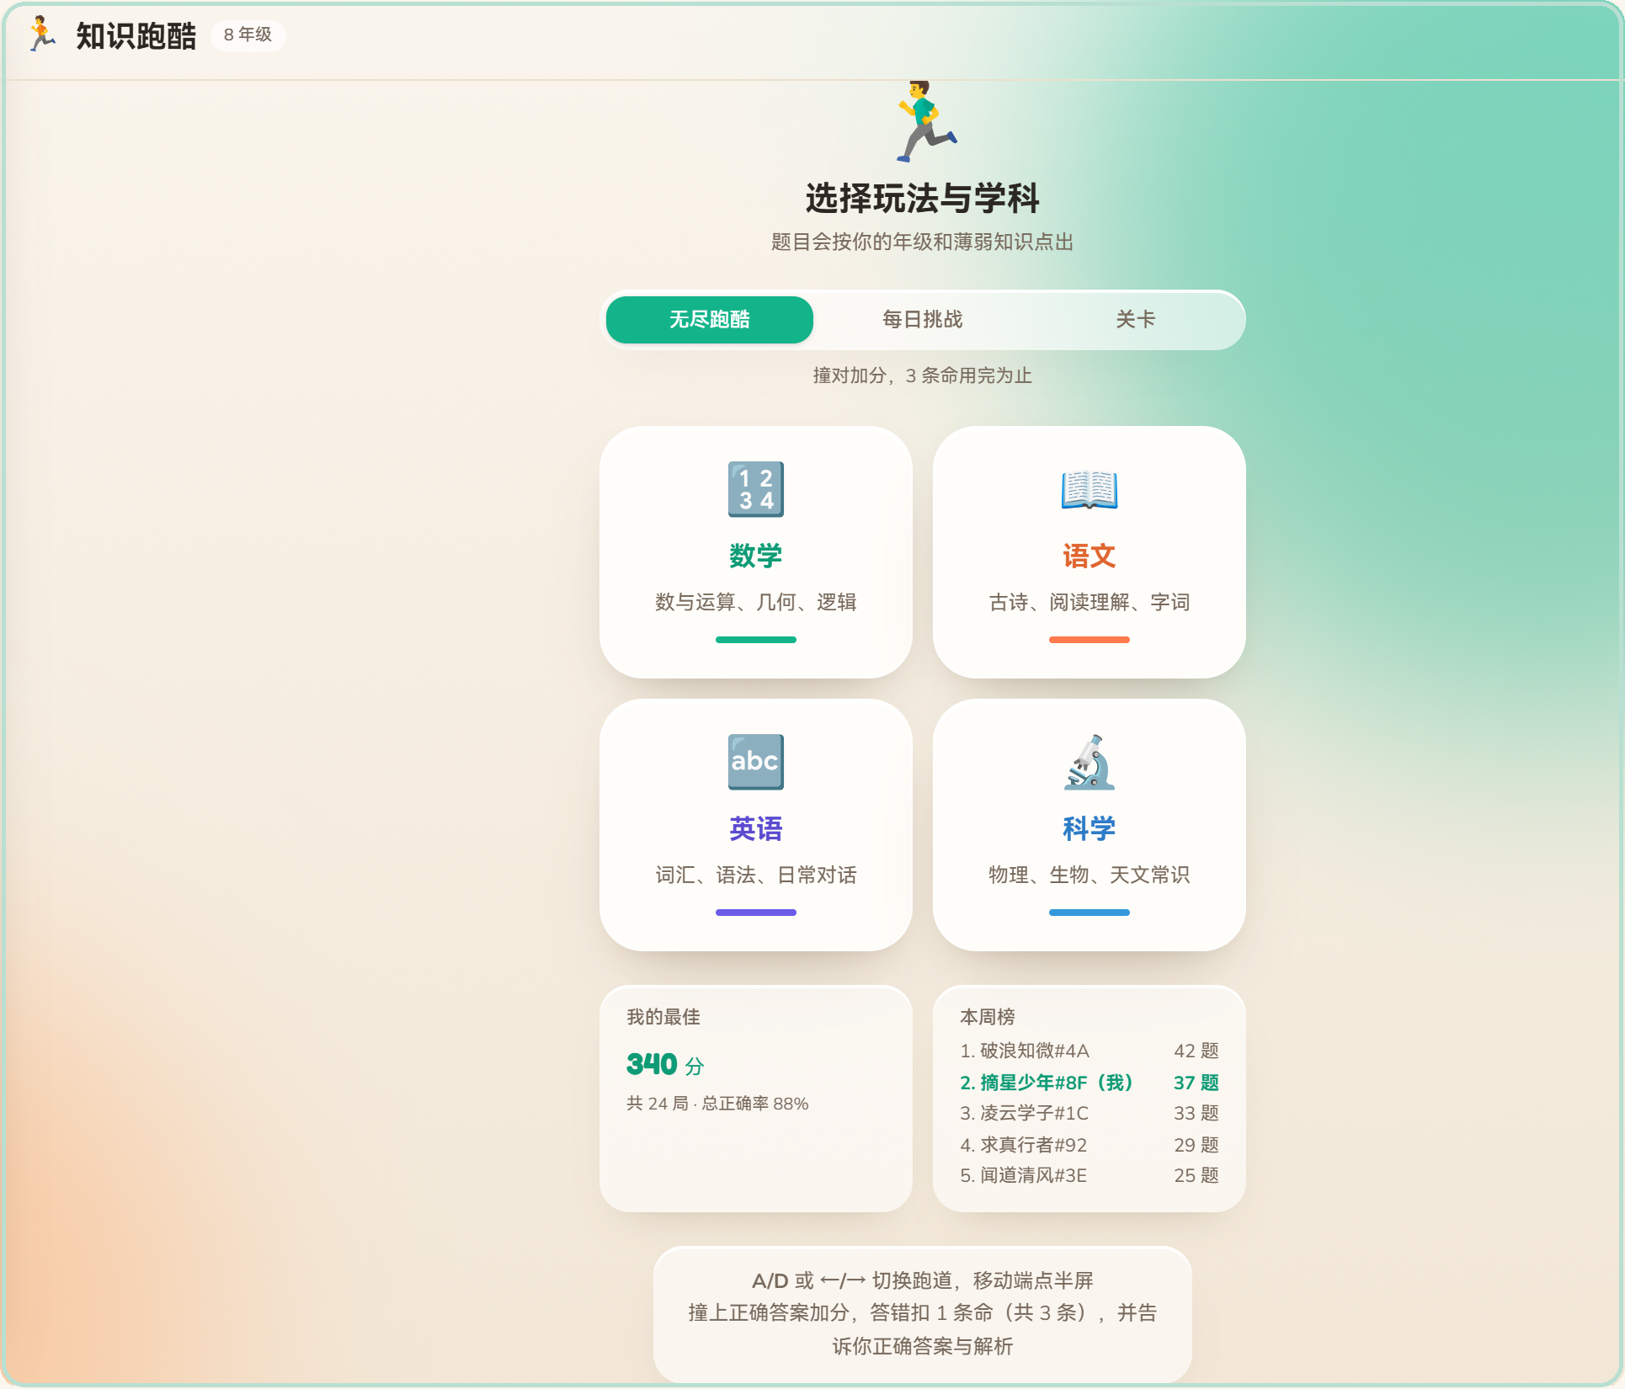
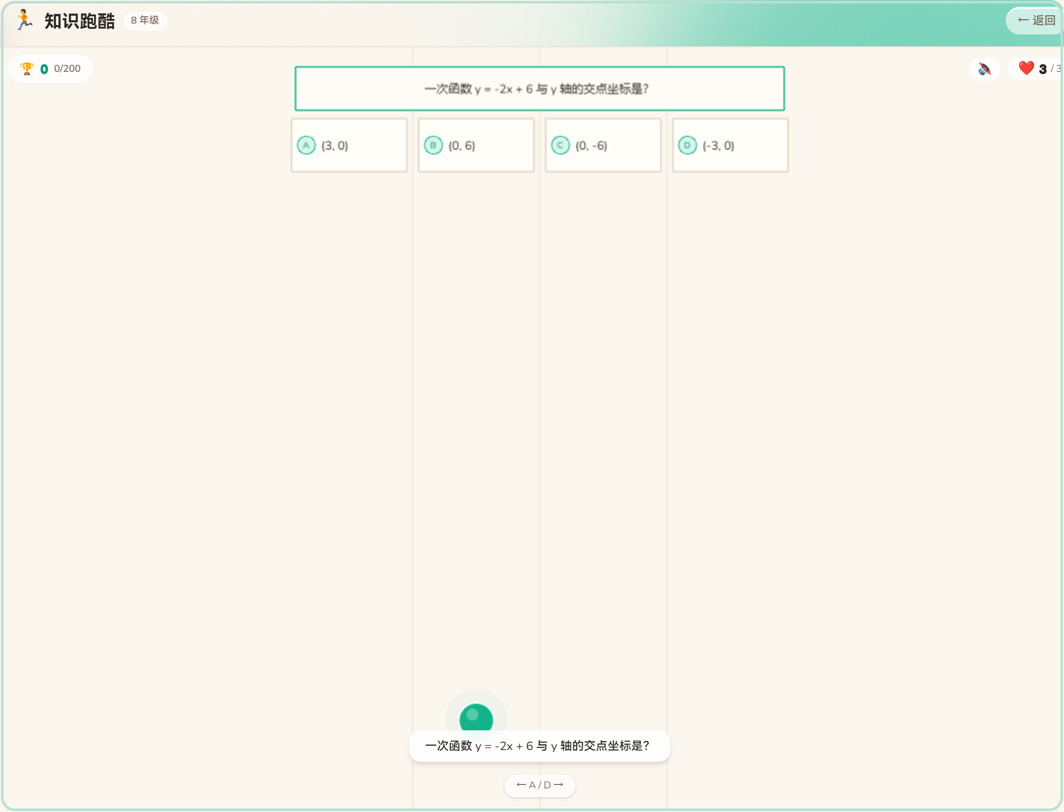
PRODUCT 03 · 游戏化高频巩固
知识跑酷：把枯燥的课后刷题变成学生愿意主动玩的闯关体验
无尽跑酷
3 条生命值
撞对加分与连击
每日挑战
每日固定 10 题落库
刷新不换题 · 完成奖积分
学科闯关
每关 5 题 · 答对 4 题过关
各科独立保存进度
▍ 四跑道 = 四选项，零外部音频资源：桌面端 A/D 键或移动端左右半屏触控换道；基于浏览器 WebAudio API 现场合成答对、答错与换道音效，配合 Web Speech TTS 朗读题干，包体积轻量且响应即时。
▍ 答错即刻讲解，兼顾无障碍辨识：撞错门时画面冻结 2 秒，正确门高亮变绿并标注 ✓/✗ 符号（不单纯依赖颜色，色弱学生同样清晰可辨），顶部同步弹出正确答案与一句话解析。
▍ 三级题库供给与薄弱点靶向出题：采用「SQLite 题目缓存 → 离线课标题库 (build-game-bank.mjs) / 分学段内置题库 → LLM 后台异步预热」三级供给；已登录学生优先抽取其 Elo 薄弱知识点。
▍ 玩 → 错 → 记 → 练 数据闭环：局末结算在单事务内更新知识点 Elo 熟练度，并将本局答错题目（上限 5 题）自动写入错题本且标记去重时间戳，避免重复扣减熟练度。
▲ 选关大厅与自然周匿名排行榜
▲ 四跑道实时答题画布（Phaser 4）
09 / 18
Notes:
很多学生问完问题不愿意主动做练习题。我们基于 Phaser 4 开发了「知识跑酷」模块，把四选一做题转化为四跑道动作反馈，并且在游戏底层接入了课程知识图谱、薄弱点优先抽题与错题本自动回流。

Slide 10
ENGINEERING 01 · 零信任防作弊机制
独立开发的技术细节：如何用「服务端出题账本」杜绝前端改分？
1. 出题即记账
服务端下发题目前，将 questionId → {correctKey, 选项, 解析, kgNodeId, userId, roundId} 写入 game_question_issue 账本表（24h TTL），下发 JSON 剥离答案。
2. 作答只报选项
客户端撞门时调用 /api/game/answer 仅上报 {questionId, chosenKey}；服务端核验账号归属并标记首次作答后，才向前端返回该题正确选项与解析。
3. 结算独立重算
局末 /api/game/finish 忽略客户端传来的任何分数声明，按账本记录的首次作答顺序，在服务端用共享常量重新计算得分、连击加成与闯关结果。
4. 异常拦截与原子落库
账本中不存在、过期或跨账号伪造的 questionId 一律剔除并计入 unverified；核验通过后在单事务内完成局记录、Elo 回写、错题回流与积分发放。
为什么在教育智能体中必须坚持「服务端权威判分」？
▍ 守护学情画像的诊断价值：学习档案中的星级与薄弱点推荐直接指导学生下一步复习方向。如果前端上报的假成绩能写入数据库，整套 Elo + 遗忘衰减评估模型就会被污染失效。
▍ 保障站内积分经济与排行榜公信力：在博文中，星月积分可以直接兑换 30 天会员权益，自然周排行榜面向全站展示（采用 24×24 词表 + 哈希后缀生成匿名昵称）。出题账本从机制上封堵了抓包刷分套利。
▍ 轻量高效的工程实现：账本核验仅涉及 SQLite 单表主键查询，延迟不足 1ms；配合 24 小时 TTL 自动过期清理与纯函数单测拆分（game-core.ts），在不增加运维负担的前提下实现了高可靠结算。
10 / 18
Notes:
这一页展示我们在工程实现上的一个关键思考：很多同类参赛作品把判分和计分放在前端，学生在控制台改个变量就能刷满积分和排行榜。既然我们的成绩关系到学情画像和会员积分兑换，就必须在服务端实现零信任核验。

Slide 11
ENGINEERING 02 · 生产级可靠性与合规
面向未成年人与校园场景：我们在稳定性与合规上做的扎实功课
全栈工程可靠性设计
教育与未成年人合规底座
▍ Frost ID OAuth 2.0 (PKCE)：全流程强制 S256 code_challenge 校验；服务端维护 userIdCache 与反向索引 userIdTokens，令牌撤销或登出时 O(1) 立即清除缓存。
▍ 失败不扣费与 SSE 断流保护：将每日免费额度拆分为前置只读 checkUsage 与流式响应成功后的 incrementUsage，模型异常绝不误扣额度；Nginx 86400s 长连接配合前端断线自动恢复状态。
▍ 有界内存缓存与并发信号量：对用户缓存、熟练度缓存、兑换码防暴破、TikZ 渲染限流等全部 Map 设定容量上限与淘汰清理，消除长周期运行内存泄漏；试卷生成通过 Semaphore 控制并发峰值。
▍ 幂等迁移与严格清洗：6 版数据库 Schema 迁移全部支持幂等重入；对 LLM 生成的选项重复、空消息、非法题干格式设置多重正则与 Schema 清洗防线。
▍ 登录前强交互知情同意：登录页未勾选《服务条款》与《隐私政策》前拦截跳转并聚焦提示，完整覆盖《个人信息保护法》《未成年人保护法》要求。
▍ 学段话术约束与 AI 风险提示：提示词按小学、初中、高中、大学四档严格约束词汇难度与引导方式；全局显著标注「AI 回答可能有误，请结合教材与教师指导核对」。
▍ 账号级联删除与数据留存 (privacy-retention.ts)：支持用户一键注销并级联清除对话、向量记忆、错题图片与学情档案；定时维护脚本自动清理过期运行日志，同时依法保留 7 年支付账单凭证。
▍ 课标分类强校验 (question-taxonomy.ts)：所有写入数据库或展示给学生的知识点名称，强制投影并校验至已发布课标图谱节点，杜绝大模型自由编造概念误导学生。
11 / 18
Notes:
教育类应用如果想要真正走进学校或面向公众开放，光有 AI 功能远远不够，账号安全、稳定性与未成年人隐私保护是硬门槛。这一页列出的每一项都已经在代码库中实现并配有自动化测试。

Slide 12
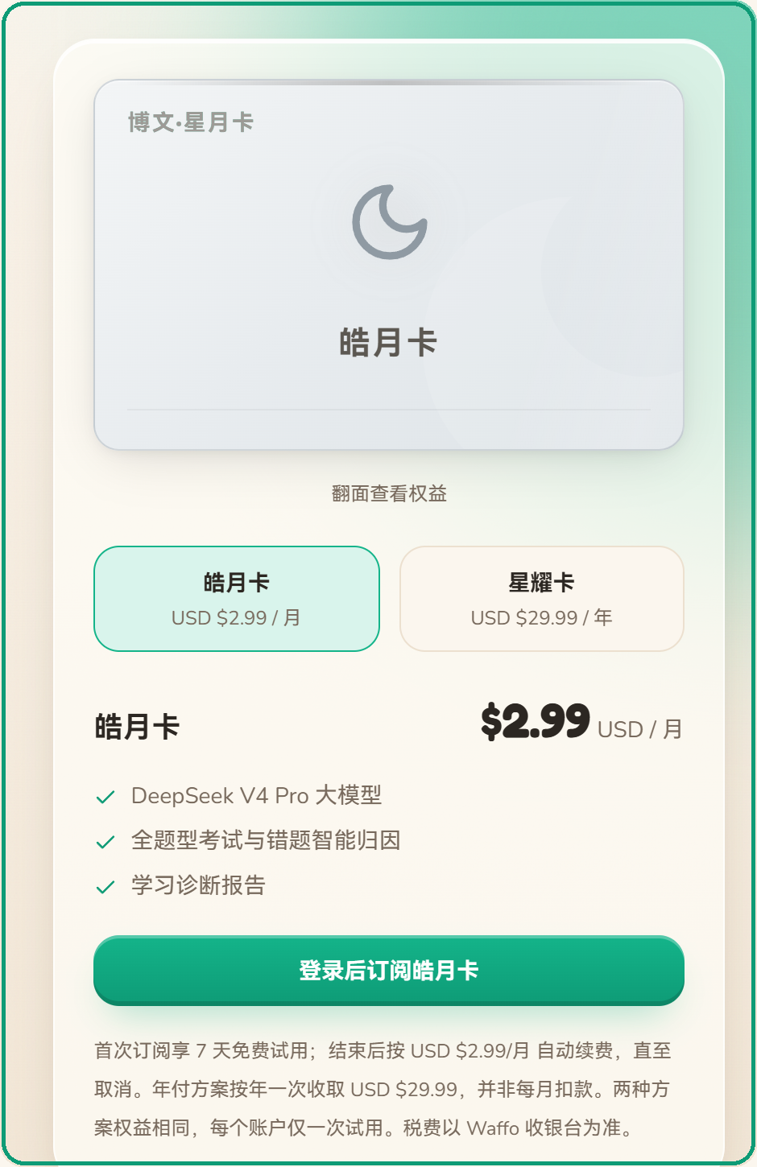
BUSINESS 01 · 商业模式与正向激励
星月卡订阅 + 星月积分兑换：让学习努力本身也能换取会员权益
免费基础档
¥0
日常答疑零门槛
· 每日 10 轮基础对话额度
· DeepSeek V4 Flash 快速响应模型
· 完整开放知识跑酷与课标图谱浏览
· 每日登录与答题同样产出星月积分
皓月卡 · 月度会员
$2.99 / 月
约 ¥21.5 · 首订享 7 天免费试用
· 不限次对话 + DeepSeek V4 Pro 强推理
· 全题型 AI 阶段组卷与自动批改诊断
· 错题本拍照 OCR / 多模态识别与归因
· 学习档案完整诊断报告与专项突破
星耀卡 · 年度会员
$29.99 / 年
约 ¥215 · 折合每月约 ¥18
· 包含皓月卡全部完整功能权益
· 适合跨学期持续追踪 Elo 学情变化
· 付费期间积分兑换时长自动冻结顺延
· Waffo MoR 托管合规计税与随时取消
三条发卡路径收敛同一套权益模型（兼顾 C 端自增长与 B 端校园试点）：
1. 星月积分正向激励 (currency.ts)：每日登录 +50 分，课堂/考试/跑酷按评分与半星跨越产出（日上限 100 分）；攒满 2,000 分可免费兑换 30 天奖励会员，且在付费订阅期内自动存入 bankedSeconds 暂停消耗，订满后续接。
2. 自描述 HMAC 离线兑换码 (redeem.ts)：无需提前写库，服务端验签防重放，特别适合给合作班级学生批量发放体验卡。
3. Waffo Pancake 全球收银台 (waffo.ts)：以 Merchant of Record 模式解决个人开发者无企业主体时的合规收款与税务问题。
▲ 实机星月卡订阅页（已通过生产 KYB 验收）
12 / 18
Notes:
在商业化可行性上，我们没有采用一刀切收费，而是设计了「免费基础档 + 星月卡订阅 + 星月积分激励 + 离线签名兑换码」的组合方案，并且已经通过 Waffo Pancake (Merchant of Record) 完成了生产环境收银台接入。

Slide 13
BUSINESS 02 · 成本结构与毛利测算
为什么个人开发者也能控住大模型成本，跑通健康的单用户经济？
测算项（按单用户月均） | 免费基础档用户 | 星月卡付费会员（皓月卡 / 星耀卡）
月均订阅收入 | ¥0（获客与口碑体验层） | $2.99 / 月（≈ ¥21.5）｜ 年卡折合 ≈ ¥17.9 / 月
大模型 API 调用成本 | ≈ ¥0.4 – 0.9 / 月（绑定 Flash 模型，每日 10 轮上限） | ≈ ¥2.0 – 3.8 / 月（Pro 模型，含组卷、批改与多模态识题）
服务器与存储分摊 | ≈ ¥0.15 / 月（SQLite 轻量存储 + 进程内本地向量） | ≈ ¥0.25 / 月（含错题原图存储与服务端 TikZ 编译）
支付通道与合规税费 | — | ≈ ¥1.1 – 1.4 / 月（Waffo MoR 通道费与代缴税费）
单用户月均毛利空间 | − ¥0.55 ~ −1.05 / 月（高度可控的免费体验成本） | ≈ ¥16.0 ~ 18.0 / 月（单户毛利率约 75% – 83%）
注：以上基于 DeepSeek 公开 API 定价、阿里云轻量服务器成本与系统实测 Token 用量估算；实际毛利随用户日均活跃度与缓存命中率浮动。
▍ 控本手段一 · 算力档位与订阅态严格绑定：服务端根据实时会员状态自动路由 Flash 与 Pro 模型；免费档限制每日 10 轮且高消耗模块（整卷生成、多模态错题 OCR）仅对会员或积分兑换用户开放，彻底杜绝免费端算力失控。
▍ 控本手段二 · 本地 ONNX 嵌入 + 按需检索门控：bge-small-zh 向量嵌入完全在服务端 CPU 本地运行，课标检索与记忆向量化实现零 API 账单；needRetrieval 自动跳过问候与短追问，省去约 30% 的无效检索与改写开销。
▍ 控本手段三 · 题库三级缓存与整题合并批改：知识跑酷生成的题目自动落库复用于全站同年级学生；填空题多空语义判分合并为单次 LLM 请求，将高频练习的边际调用成本压到最低。
13 / 18
Notes:
评委老师可能会关心：大模型调用特别是组卷和批改很费 Token，大约 $2.99/月（约 22 元）的定价会不会亏本？这一页我们结合实际 Token 消耗和工程上的缓存设计，算了一笔透明账。

Slide 14
SCALE · 落地推广与扩展路径
从单班实证到多端生态：依托轻资产工具链实现低边际成本扩展
阶段一 · 班级小样本实证
0 – 6 个月
阶段二 · 多教材适配与家校协同
6 – 12 个月
阶段三 · 多端复用与开放课程包
12 个月以上
· 通过内置的 HMAC 离线签名兑换码（gen-codes.ts），在 1–3 个合作中小学班级或高校支教场景免绑卡发放体验卡
· 核心验证三项真实指标：7 日留存率、错题二次作答正确率变化、单元测验与 Elo 星级的相关性
· 收集一线学生与教师反馈，持续调优各学段提示词与判分容错规则
· 复用已跑通的课程导入与图谱映射脚本（scripts/），从人教版/浙教版扩展至北师大版、苏教版及高中理化生
· 上线轻量级「家长周报」与「教师班级共性薄弱点视图」，支持按班级高频错题一键生成巩固卷
· 引入可视化课程与题库审核后台，降低教研内容维护门槛
· 依托 Monorepo 中前后端解耦的 @boen/shared 类型契约与标准 API，低成本封装微信小程序与平板端
· 将大学通用对话模式升级为高等数学、线性代数、大学物理等高校公共基础课图谱
· 开放标准化课程包格式，支持教辅机构或学校教研组导入自有讲义与题库
为什么小团队也能支撑规模化扩展？ 我们在工程上将「教材入库、知识点权重计算、图谱语义映射、离线题库批量生成（build-game-bank.mjs）」全部写成了幂等自动化脚本。每新增一个年级或教材版本，只需一次离线批处理投入即可长期复用，无需堆叠人力重写业务逻辑。
14 / 18
Notes:
作为一个学生团队项目，我们不讲空洞的『全国铺开』，而是规划了符合独立开发者资源禀赋的三步落地路径：先用现成的离线兑换码在合作班级做小样本实证，再用自动化脚本扩充教材版本与多端入口。

Slide 15
HIGHLIGHTS · 参赛作品核心亮点总结
作为本科生独立研发作品，我们的技术含金量与差异化优势在哪？
亮点一 · 知识图谱贯穿全模块的「真闭环」
55 册教材、2,178 个课标节点并非只供 RAG 检索文本，而是作为唯一权威 ID（kgNodeId）贯穿答疑、课堂、随堂测验、考试、错题本与跑酷游戏，让每一次作答都能沉淀为可追踪的长期学情。
亮点二 · 状态图编排与零信任工程深度
利用 LangGraph Command 原子维护课堂步骤、interrupt 暂停等待服务端判分、四阶段并发审题流水线保障试卷质量、24h 出题账本防前端改分——全部由可单测验证的严谨状态机驱动。
亮点三 · 针对中小学理科交互的专项突破
从流式 KaTeX 定界符修复、圈号字符逃逸、xlop 小学算术竖式，到服务端 PGF/TikZ → SVG 矢量编译与 MathLive 公式键盘，逐一攻克理科辅导中最影响学生体验的细节难题。
亮点四 · 达到商业上线标准的合规与交付完整度
独立打通 Frost ID OAuth (PKCE)、Waffo 全球收银台生产 KYB、未成年人保护与数据留存级联清理，并建立 189 项自动化测试与 CI 流水线，是一套真正跑在生产环境上的完整作品。
核心价值沉淀： 界面交互容易被模仿，但结构化的全学段课标图谱、严谨的评测状态机，以及学生持续使用沉淀下来的个人错题与掌握度画像，构成了项目长期迭代的核心壁垒。
15 / 18
Notes:
这一页从参赛开发者的视角总结博文 Boen 的四个核心优势：我们没有停留在做一个简单的 Prompt 套壳聊天界面，而是在知识图谱闭环、状态图控制、理科垂直渲染和生产级工程质量上都做出了扎实的深度。

Slide 16
TRACTION · 研发进展与线上实况
历时五个月持续迭代：一套随时可在线访问、可核验的生产级系统
510 次
Git 持续提交记录
3.4 万+行
TypeScript / Vue 代码
62 个
后端 REST / SSE 接口
189 项
自动化单元与压力测试
▍ 生产环境全链路已上线 (https://boen.frostrain.tech)：基于阿里云 + Nginx + PM2 部署运维，已完成 ICP 备案、Frost ID OAuth 2.0 登录接入，以及 Waffo 商户 KYB 审核与生产环境收银台、Webhook 幂等发卡配置。
▍ 全学段课标数据完整入库：55 册教材（人教版小学至初中语数英 + 浙教版初中科学）全部结构化为章节与知识点，建立 28 个学科×年级组合、2,178 个课标节点及其布鲁姆层级、素养与前置依赖映射。
▍ 五个月从 0 到 v0.5.0 独立全栈演进：自 2026 年 6 月启动研发至今，历经 6 版幂等 SQLite 数据库迁移，完整交付启发式问答、六模式结构化课堂、四阶段并发组卷、多模态错题本与知识跑酷五大核心板块。
▍ 扎实的质量工程与 CI 守护：编写 12 个测试文件共 189 项自动化测试（含 Elo 数学边界、7 模式×5,000 次并发缓存压力测试、游戏账本核验、Waffo 签名幂等、隐私留存清理等），每次提交由 GitHub Actions 自动执行全量测试与双端类型检查。
16 / 18
Notes:
这一页展示项目的真实工程工作量，所有数据均可直接在 Git 仓库与线上环境核验：510 次代码提交、3.4 万余行全栈代码、62 个后端接口，以及 12 个测试套件共 189 项自动化测试。

Slide 17
ROADMAP · 未来 12 个月演进计划
下一步规划：从听说模态补齐、班级实证到多端开放生态
近期（1 – 3 个月）· 模态补齐与周报
中期（3 – 6 个月）· 班级实证与教师端
远期（6 – 12 个月）· 多端与高校拓展
· 英语听说专项能力：接入 ASR 语音跟读评测与 TTS 情景听力题型，补齐英语「听说读写」闭环
· 自动化家长/学生周报：每周基于 Elo 画像涨跌与错题消纳情况，自动生成一页式可视化学习建议
· 跑酷关卡与教材章节深度对齐：将每关题目严格绑定至当前所学教材单元，实现「学完一节、闯关一节」
· 合作班级跟踪试点：利用离线兑换码在 1–3 所中小学班级开展学期级实证，量化追踪单元测验提分效果
· 轻量级教师协同工作台：汇总全班高频错题与共性薄弱知识点，支持教师一键生成班级靶向巩固卷
· 多版本教材扩充：扩展北师大版、苏教版义务教育教材及高中数理化生课标知识图谱
· 微信小程序与平板客户端：复用 @boen/shared 类型契约与现有 Hono 后端，覆盖移动端拍照与随手练场景
· 高校公共基础课图谱：将大学模式从通用对话升级为高等数学、线性代数、大学物理等结构化知识图谱
· 开放课程包工具台：支持学校教研组与合作机构导入自定义讲义与题库，共建垂直学科生态
迭代原则： 先用合作班级的真实教学数据把「Elo 画像准确度」「错题二刷正确率提升」和「教师减负效果」验证扎实，再向更多教材版本与终端复制——每一步都以可量化的教学效果为前提。
17 / 18
Notes:
在未来的 12 个月里，我们将按照「模态补齐 → 班级实证 → 平台开放」的节奏稳步推进，每一步都以真实学生的留存和提分数据作为迭代依据。

Slide 18
全国人工智能应用创新大赛 · 教育类赛道参赛作品
让每个学生身边，都有一位
懂课本、记得住薄弱点、能循循善诱的 AI 辅导老师
线上实机体验 https://boen.frostrain.tech
全栈技术选型 TypeScript · Vue 3 · Hono · LangGraph.js · SQLite (FTS5) · ONNX (bge-small-zh) · Phaser 4
开源与工程化 55 册教材图谱 ｜ 2,178 个课标节点 ｜ 62 个 API 接口 ｜ 189 项自动化测试通过
博文 Boen (v0.5.0) ｜ 申报人：潘涵宇（寒霜科技 Frost Tech） ｜ 感谢各位评委老师审阅指导！
Notes:
总结致谢：以上是「博文 Boen」的全部汇报。欢迎各位评委老师随时访问 boen.frostrain.tech 体验线上系统，恳请各位老师批评指正，谢谢大家！

